Slide 1
License plate Recognition Week 7 Report
JUDO
2020. 11. 10
한선도, 김주호

Slide 2
JUDO
YOLO: Object Detection
in Video file

Slide 3
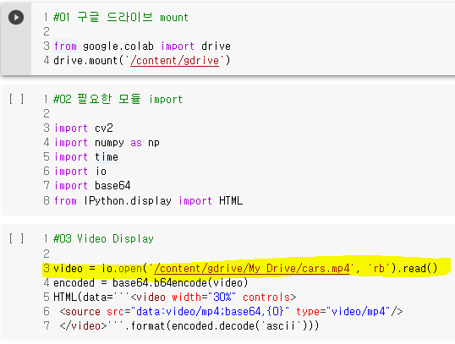
YOLO: Object detection in video file
JUDO
작업을 수행하고자 하는 동영상 파일을 읽어오고,
필요한 모듈들을 import시켜준다.

Slide 4
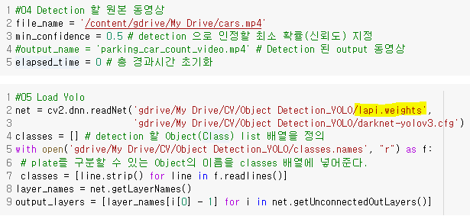
YOLO: Object detection in video file
JUDO
2. License Plate 이미지에 대한 weight 파일(‘lapi.weights’)을 Load 시켜
YOLO로 detection 할 수 있도록 함 (image detection과 동일한 작업).

Slide 5
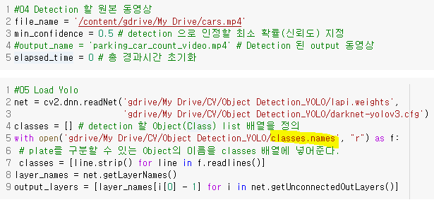
YOLO: Object detection in video file
JUDO
3. Classification에서 사용되는 class파일도 ‘LP’만 저장되어 있는
‘classes.names’ 파일을 사용한다.

Slide 6
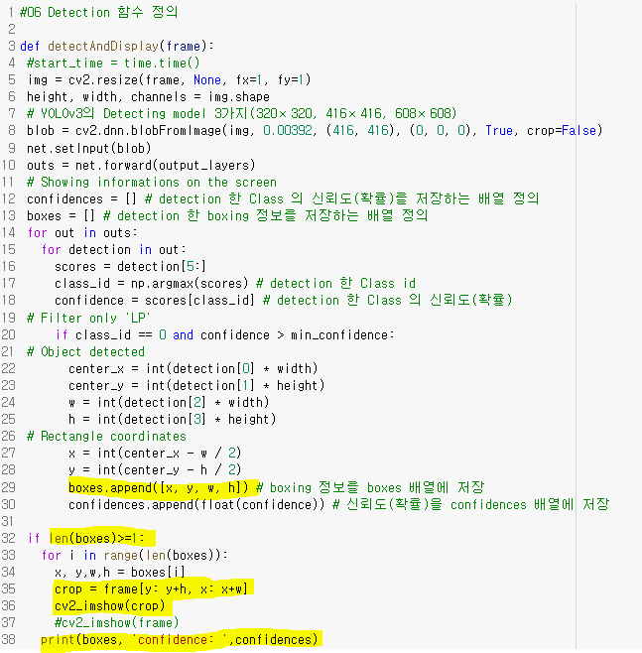
YOLO: Object detection in video file
JUDO
3. Detection 함수 정의
각 Frame을 받아 필요에 따라 Resize
Detection된 좌표, 신뢰도 추출
3. 인식된 Frame 중에서의 detection된
좌표의 이미지를 Crop 시켜 신뢰도와
같이 출력

Slide 7
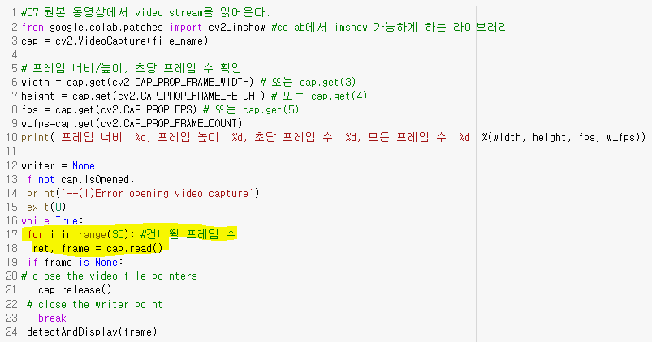
YOLO: Object detection in video file
JUDO
4. 동영상으로 부터 각 Frame을 불러와서 Detection 함수를 통해
License Plate detection을 수행한다.

Slide 8
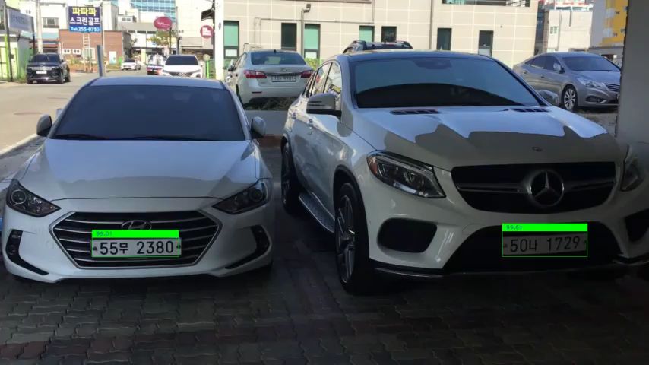
YOLO: Object detection in video file
JUDO
# Result (인식된 동영상 파일)

Slide 9
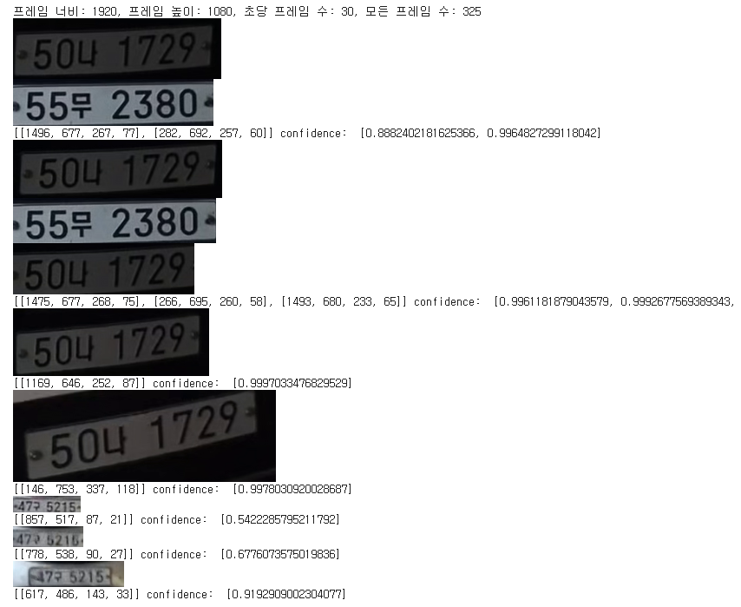
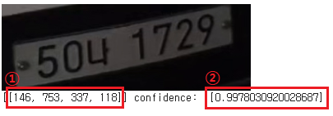
YOLO: Object detection in video file
JUDO
# Result (인식된 차량 번호판)
① Detection된 LP의 좌표
② 신뢰도 표시

